Slide 1
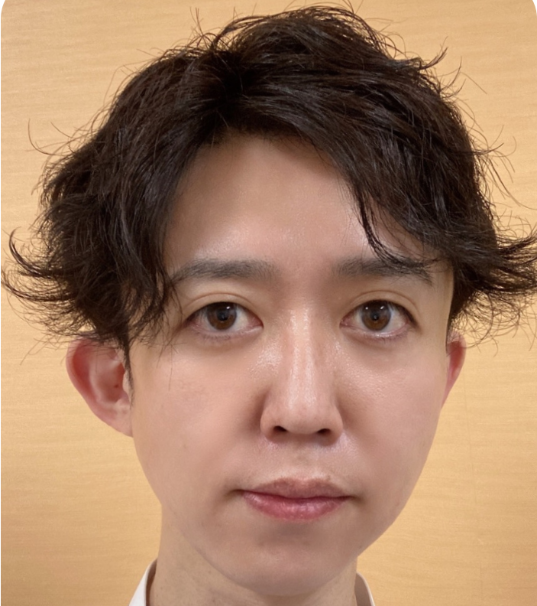
社会医療法人社団 埼玉巨樹の会
所沢美原総合病院
健康教室の3月スケジュール案内
令和６年3月7日（木）
「検査値の見方について」
臨床検査技師 副主任 山下 洋介
令和６年3月14日（木）
「誰にもきけない おしっこの話」
泌尿器科 部長 床鍋 繁喜
令和６年3月22日（金）
「私は認知症かしら？～正しく知って早期予防‼～」
リハビリテーション科 係長 作業療法士 山口 務
令和６年3月29日（金）
「災害医療～東日本大震災の経験から～」
副院長 消化器外科 救命救急部長 森﨑 善久
リハビリ
体操
「みんなができる美原健康体操」
リハビリテーション科 ＰＴＯＴＳＴ
場所：新所沢東公民館 まちづくりセンター
（所沢市美原町1丁目2922番地の16）
参加費無料
詳細はホームページまたはチラシ（病院または公民館）をご参照ください
お問い合わせ先 所沢美原総合病院 ＴＥＬ：04-2997-8199（代表）
担当：住谷、小島

Slide 2
社会医療法人社団 埼玉巨樹の会
所沢美原総合病院
第6回 健康教室の案内
令和６年3月7日（木）
14:00～15:00
１４：００～
「検査値の見方について」
臨床検査技師 副主任 山下 洋介
１４：４０～
リハビリ体操
「みんなができる美原健康体操」
リハビリテーション科
場所：新所沢東公民館 まちづくりセンター
１階 講堂
（所沢市美原町1丁目2922番地の16）
参加費無料
ご予約は不要です。お気軽にご参加下さい。
参加希望多数の場合、会場の定員により、ご希望に添えない
場合もございますので、あらかじめご了承下さい。
お問い合わせ先
所沢美原総合病院 ＴＥＬ：04-2997-8199（代表）
担当：住谷、小島

Slide 3
社会医療法人社団 埼玉巨樹の会
所沢美原総合病院
第7回 健康教室の案内
令和６年3月14日（木）
14:00～15:00
１４：００～
「誰にもきけない おしっこの話」
泌尿器科 部長 床鍋 繁喜
１４：４０～
リハビリ体操
「みんなができる美原健康体操」
リハビリテーション科
場所：新所沢東公民館 まちづくりセンター
１階 講堂
（所沢市美原町1丁目2922番地の16）
参加費無料
ご予約は不要です。お気軽にご参加下さい。
参加希望多数の場合、会場の定員により、ご希望に添えない
場合もございますので、あらかじめご了承下さい。
お問い合わせ先
所沢美原総合病院 ＴＥＬ：04-2997-8199（代表）
担当：住谷、小島

Slide 4
社会医療法人社団 埼玉巨樹の会
所沢美原総合病院
第8回 健康教室の案内
令和６年3月22日（水）
14:00～15:00
１４：００～
「私は認知症かしら？
～正しく知って早期予防‼～」
リハビリテーション科 係長
作業療法士 山口 務
１４：４０～
リハビリ体操
「みんなができる美原健康体操」
リハビリテーション科
場所：新所沢東公民館 まちづくりセンター
１階 講堂
（所沢市美原町1丁目2922番地の16）
参加費無料
ご予約は不要です。お気軽にご参加下さい。
参加希望多数の場合、会場の定員により、ご希望に添えない
場合もございますので、あらかじめご了承下さい。
お問い合わせ先
所沢美原総合病院 ＴＥＬ：04-2997-8199（代表）
担当：住谷、小島

Slide 5
社会医療法人社団 埼玉巨樹の会
所沢美原総合病院
第9回 健康教室の案内
令和６年3月29日（水）
14:00～15:00
１４：００～
「災害医療
～東日本大震災の経験から～」
副院長 消化器外科 救命救急部長 森﨑 善久
１４：４０～
リハビリ体操
「みんなができる美原健康体操」
リハビリテーション科
場所：新所沢東公民館 まちづくりセンター
１階 研修室5.6.7号室
（所沢市美原町1丁目2922番地の16）
参加費無料
ご予約は不要です。お気軽にご参加下さい。
参加希望多数の場合、会場の定員により、ご希望に添えない
場合もございますので、あらかじめご了承下さい。
お問い合わせ先
所沢美原総合病院 ＴＥＬ：04-2997-8199（代表）
担当：住谷、小島

